Slide 1

SpecIalIsterne efterår 2026
SECURITY
OPERATIONS
SEC|OPS
$> sudo systemctl start secops |

Slide 2
SECOPS
SECOPS
DAGSORDEN
EMNE: SSH-Key auth
Secure Shell protocol (SSH)
Public Key Infrastructure (PKI)
Key pair generation (keygen)
Key auth access simulation
  (client-server)

Slide 3
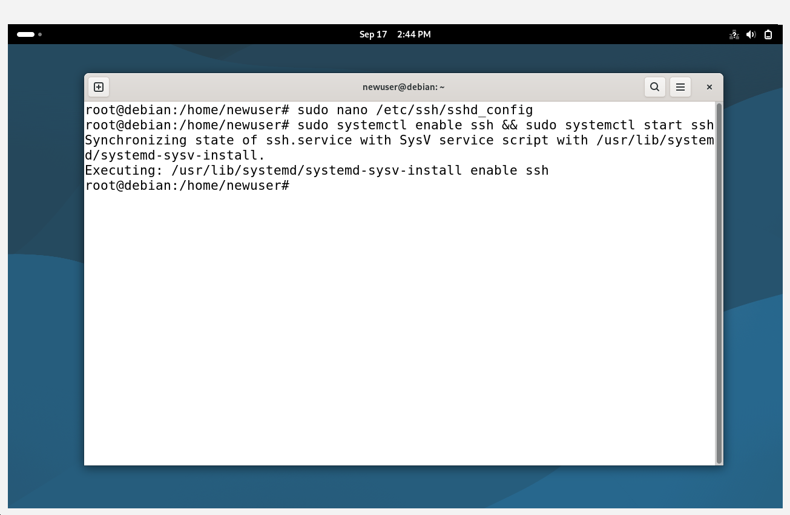
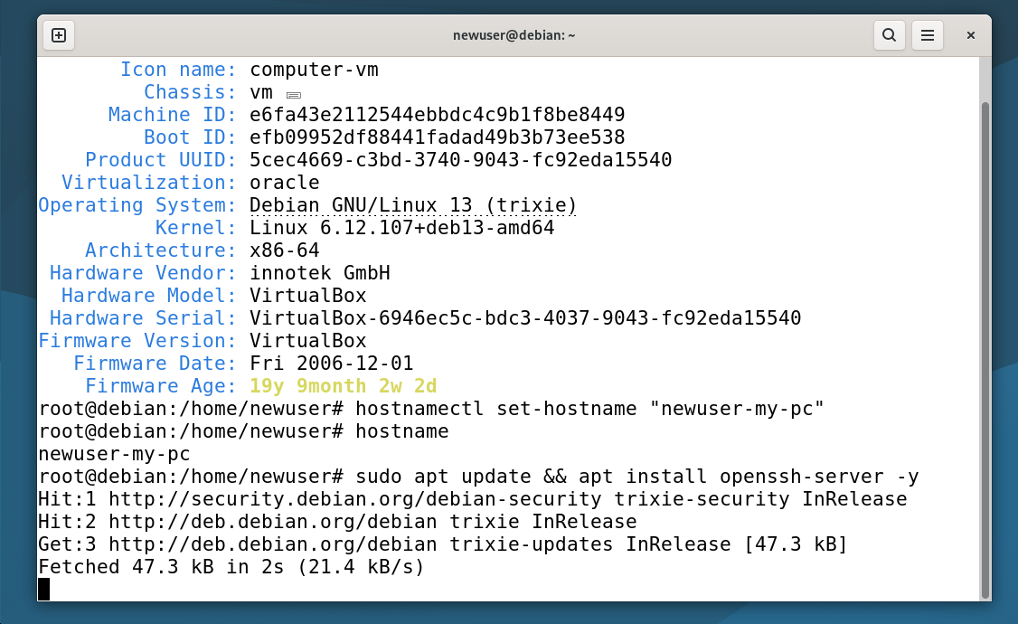
SECOPS
SECOPS
Secure shell (kort fortalt)
OpenSSH
Via terminal
Default port 22
Use cases:
  Remote login/shell access,
  tunnel/port forwarding,
  file transfers… m.m.
Installering af OpenSSH på Debian 13
Lukasz Maliglowka

Slide 4
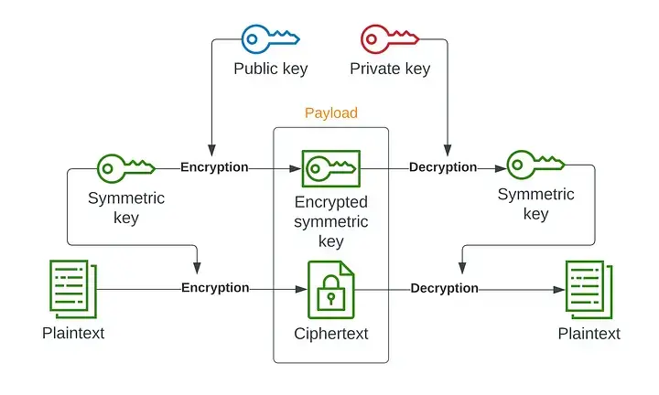
SECOPS
SECOPS
SSH Public Key Infrastructure
Kryptografisk proces
afsymmetrisk og symmetrisk
(hybrid)
Diffie-hellman baseret kryptering
Hybrid kryptering diagram
Lukasz Maliglowka

Slide 5
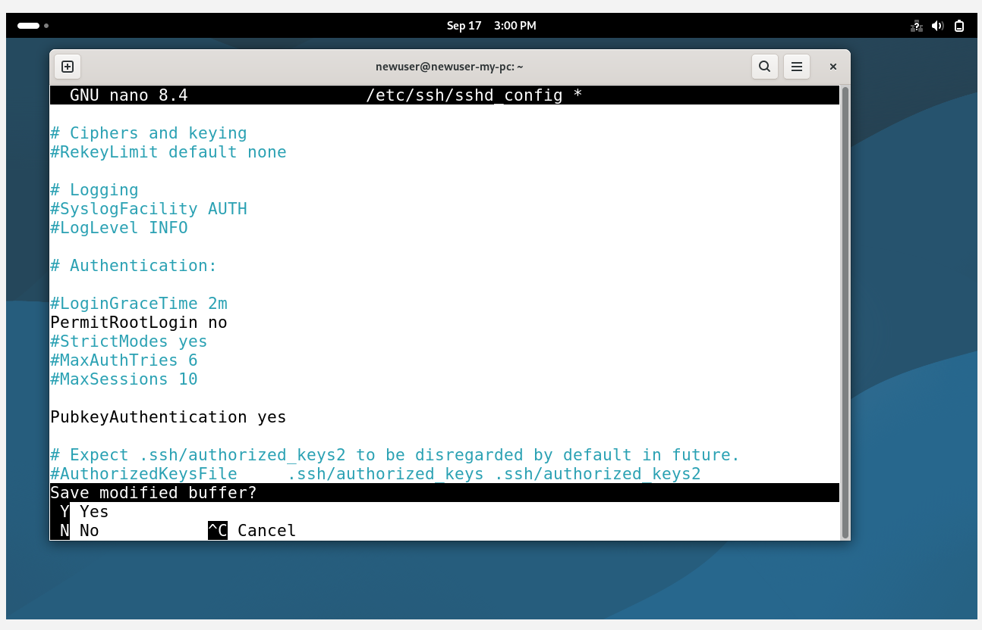
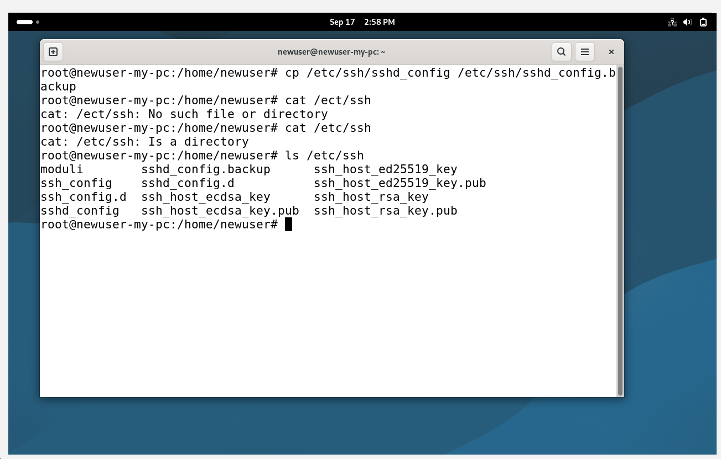
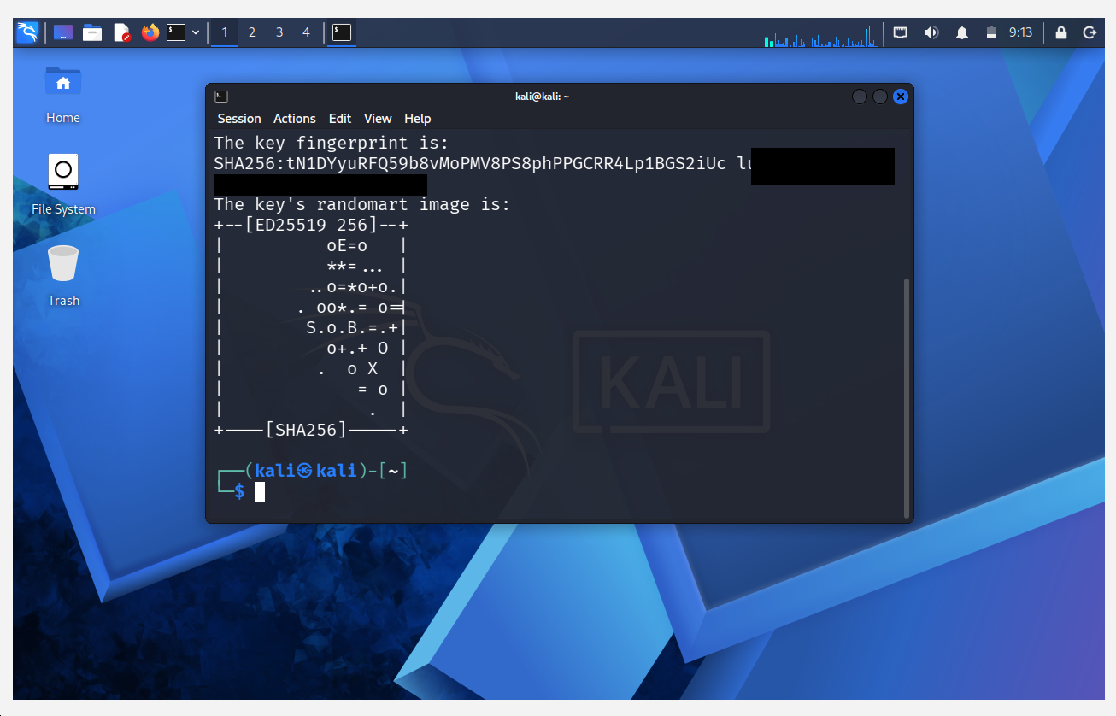
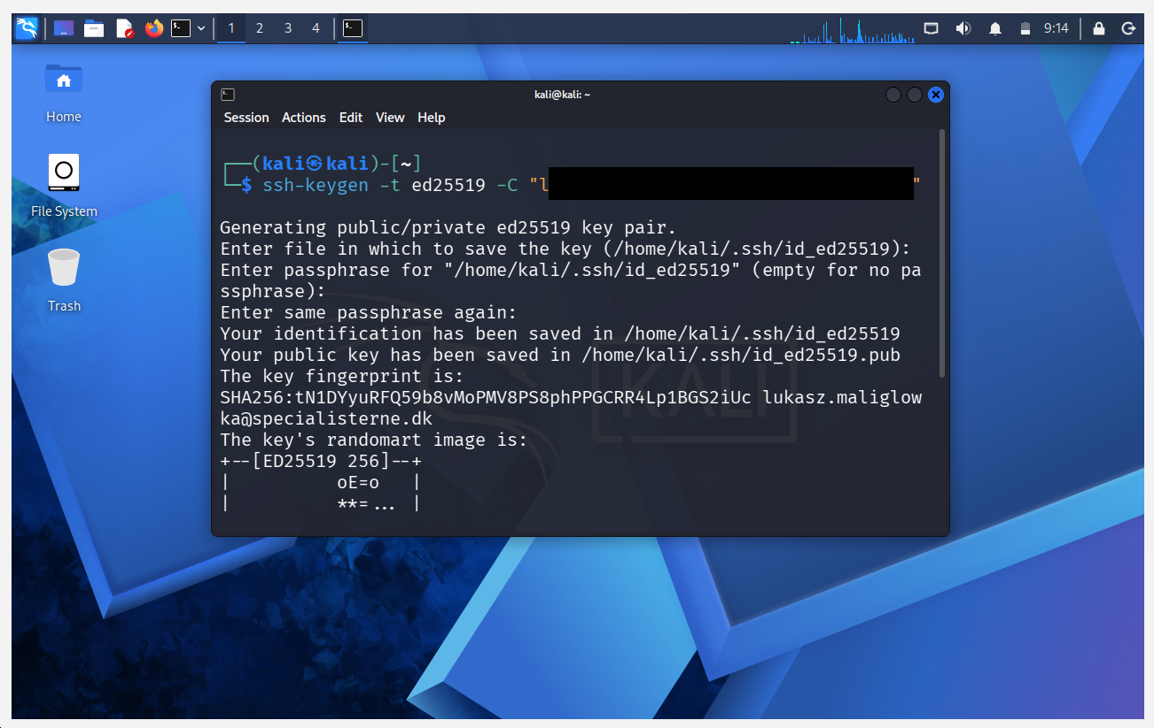
SECOPS
SECOPS
Sshd file konfiguration
SSH key-gen
Nøgle generering – key pairs
Hærdning af remote adgang
Mere sikkert end password-baseret
Overblik af autoriserede brugere
og certs
  (~/.ssh/authorized_keys)
Oprettelse og signering af public nøgle
Lukasz Maliglowka

Slide 6
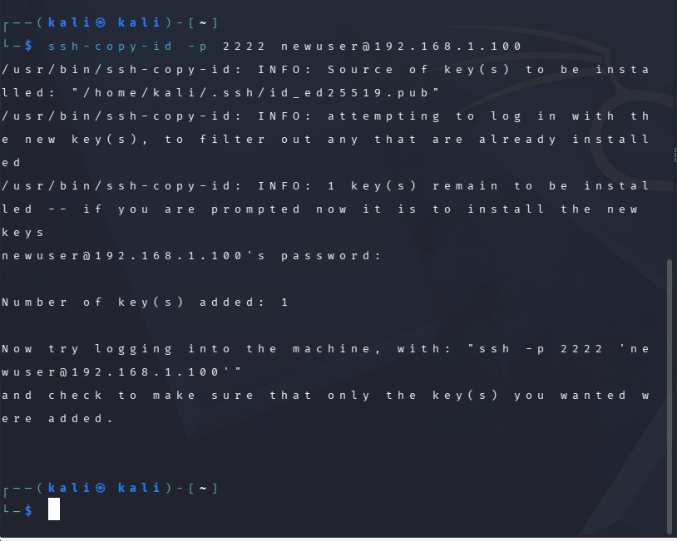
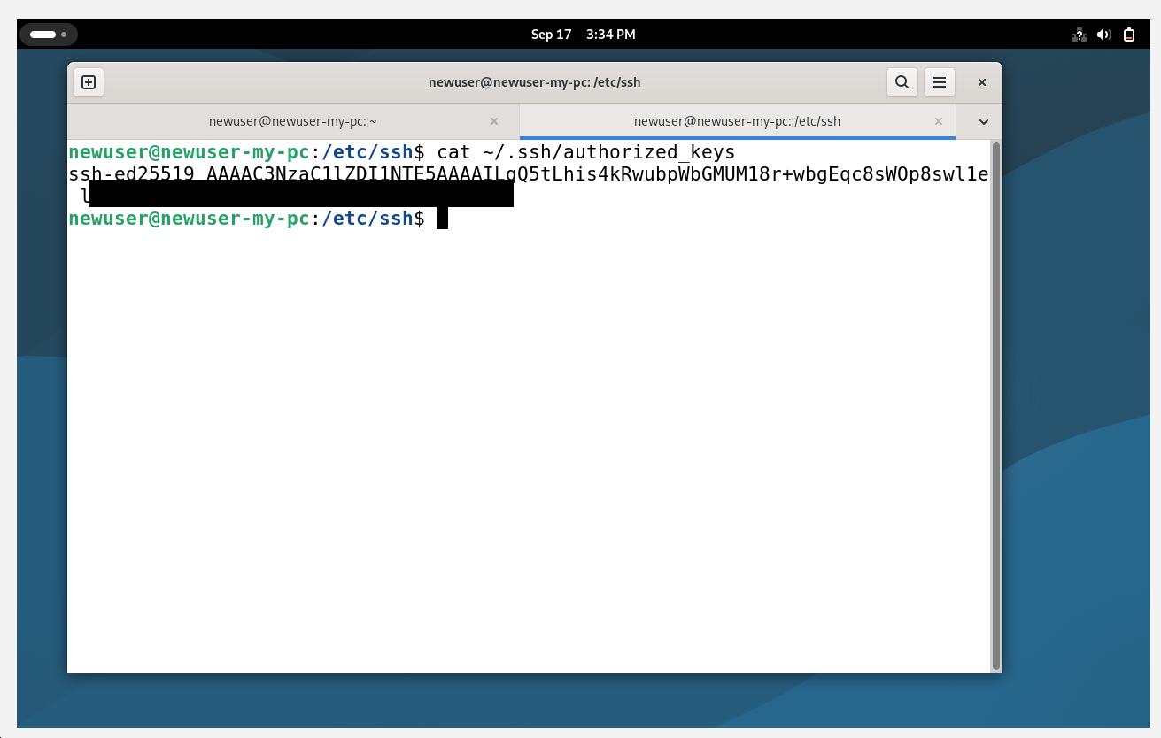
SECOPS
SECOPS
SSH key-gen (del .2)
Overførsel af Public key til target machine
SSH-copy-id kommando
Signeret nøgle kopieres til
~/.ssh/authorized_keys
Lukasz Maliglowka

Slide 7
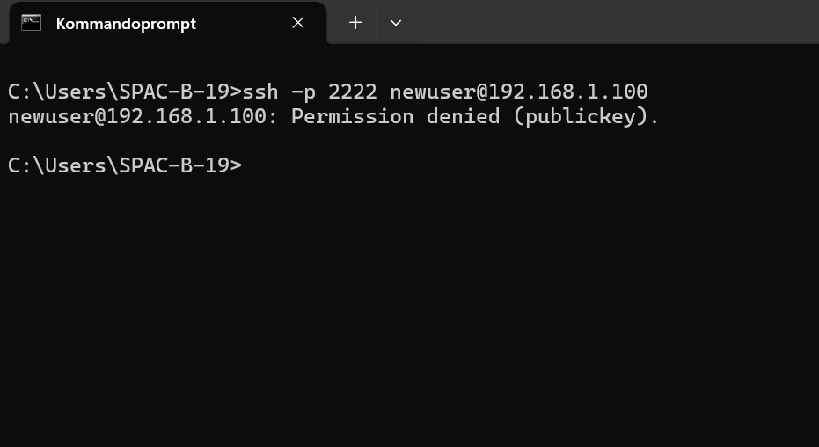
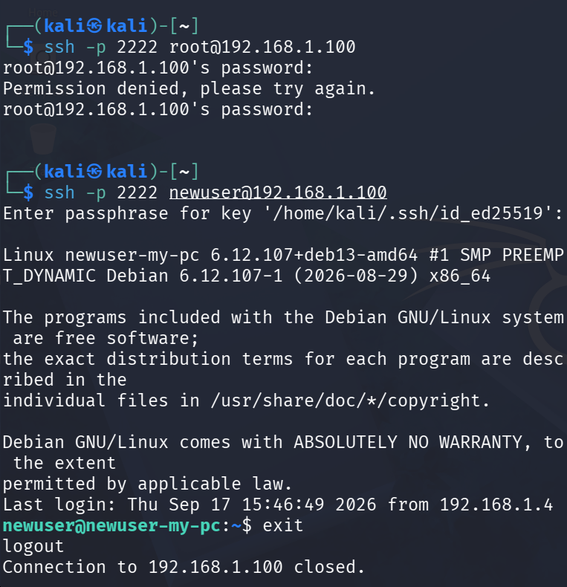
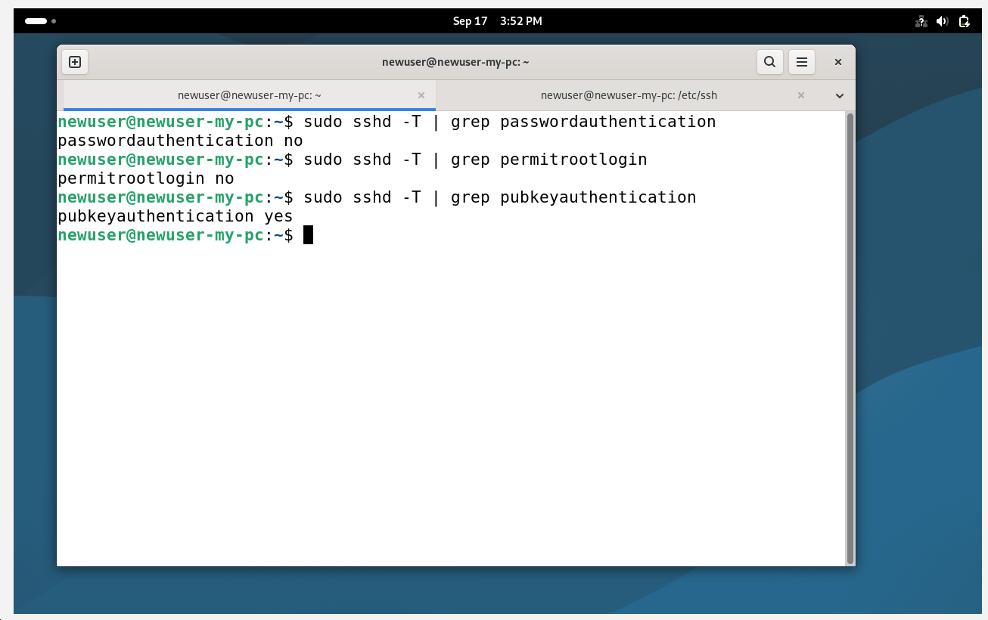
SECOPS
SECOPS
Windows 11 forsøg
Kali remote access
Konfigureret hærdning på target machine
Lukasz Maliglowka

Slide 8
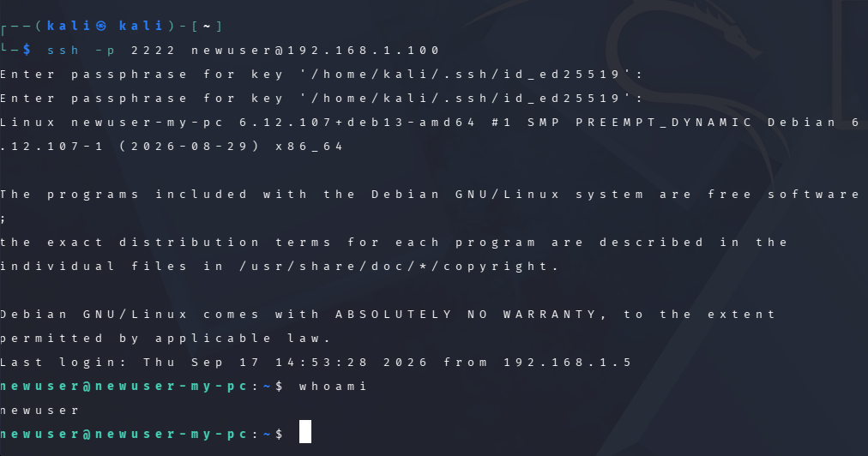
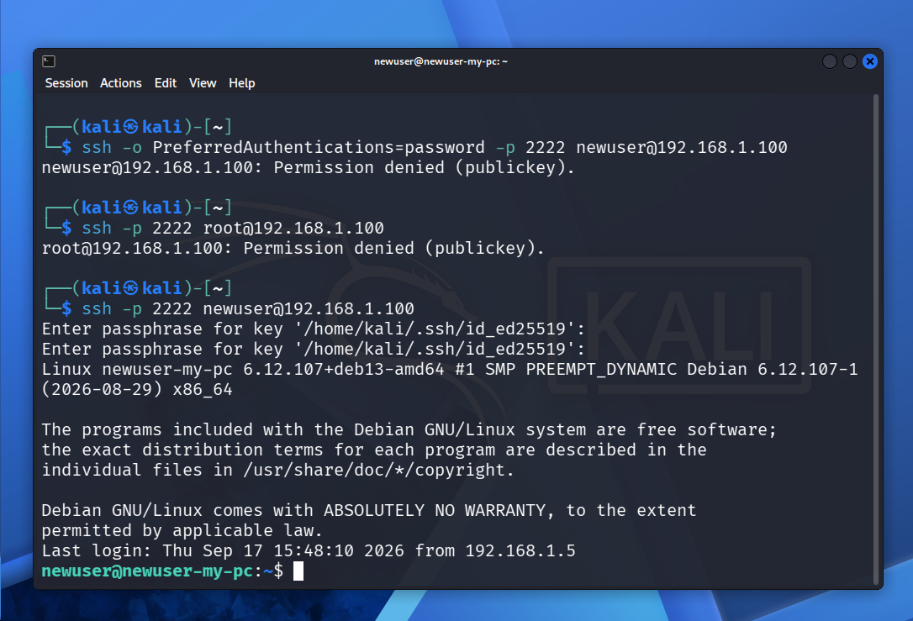
SECOPS
SECOPS
Whoami tjek (newuser)
Test af diverse adgangsvektorer
Lukasz Maliglowka

Slide 9
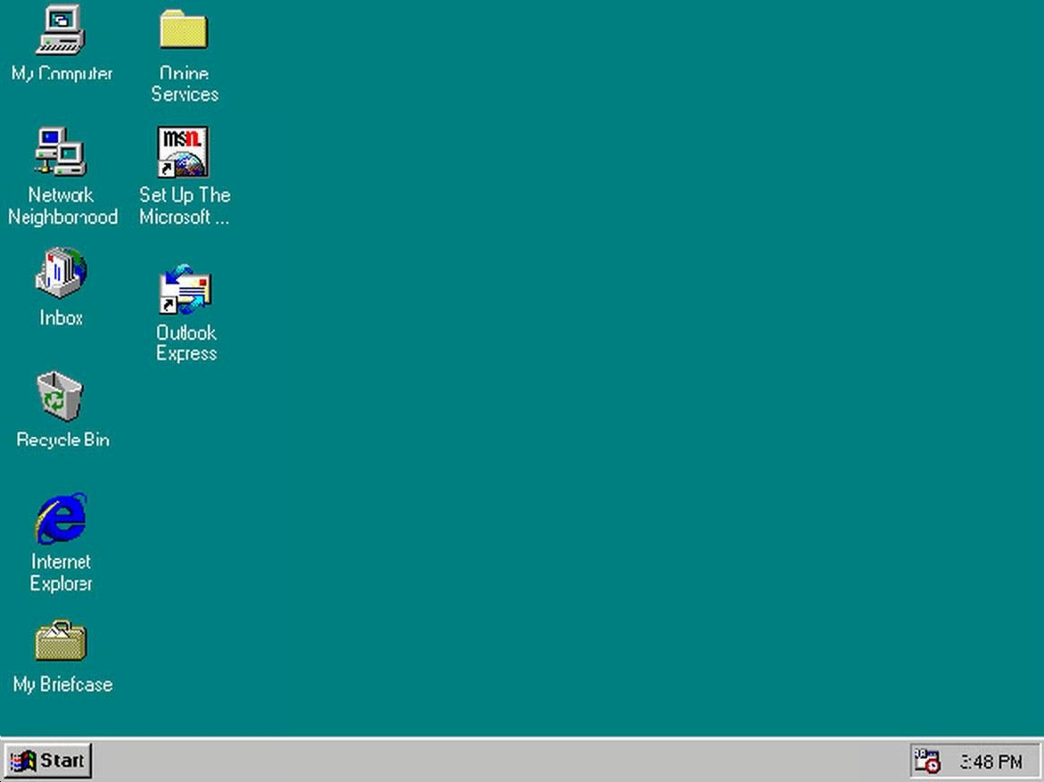
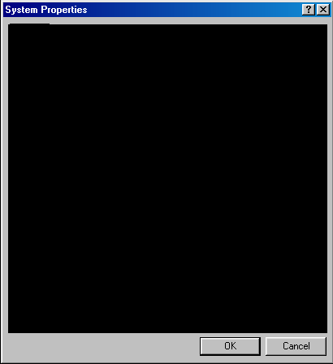
SECOPS
SECOPS
SECOPS
$> exit
TAK FOR JERES OPMÆRKSOMHED!
$> exit
TAK FOR JERES OPMÆRKSOMHED!

Slide 10


